Slide 1
Metody teledetekcyjne w badaniach atmosfery.
Wykład 5.
Wyznaczanie profilu pionowego temperatury
Krzysztof Markowicz
kmark@igf.fuw.edu.pl

Slide 2
Wyznaczanie pionowego profilu temperatury powietrza
Pierwsze próby oszacowania profilu temperatury w atmosferze na podstawie spektralnych obserwacji promieniowanie długofalowego zasugerował King w 1956 roku.
W swoich badania pokazał, że rozkład kątowy radiancji jest równy transformacie Laplace’a funkcji Plancka zależnej od grubości optycznej.
Przedstawił metodę jak wykorzystać tę relację do obliczania profilu temperatury na podstawie pomiarów satelitarnych

Slide 3
Promieniowanie długofalowe na górnej granicy atmosfery wyraża się wzorem:
lub we współrzędnych ciśnieniowych

Slide 4
W przypadku gdy czynnik powierzchniowy wnosi znaczący wkład do radiancji na górnej granicy atmosfery musi być on oczywiście uwzględniony w równaniu.
Jednak w dalszych rozważaniach zakładać będziemy jednak atmosfera ma dużą grubość optyczną, a zatem T(p_{s})=0. Wówczas mamy:
Fundamentalnym problemem w teledetekcyjnych metodach pomiaru profilu temperatury jest wyznaczenie zależności B_{λ}(T(p)) dla zmierzonej radiancji na górnej granicy atmosfery dla znanej funkcji wagowej
Funkcja wagowa jest pochodna transmisji po ciśnieniu atmosferycznym

Slide 5
Wybierając obszar spektralny, gdzie absorpcja promieniowania przez gaz (gazy) atmosferyczny, którego koncentracja nie zmienia się z wysokością zapewniamy, że w pierwszym przybliżeniu funkcja wagowa jest stała w czasie.
Najczęściej używa się do tego celu gazów: CO₂ lub O₂
Transmisja tych gazów nawet dla stałego stosunku zmieszania (jak to ma miejsce do około 100 km) zmienia się z wysokością, gdyż zależy od ciśnienia oraz temperatury powietrza (poszerzenia ciśnieniowe i dopplerowskie linii widomych).
W dalszej części używać będziemy zamiast długości fali liczby falowej ν
Ponieważ funkcja Plancka jest funkcją temperatury i częstotliwości musimy wyeliminować zależność od częstotliwości.
W wąskim obszarze spektralnym zmienność funkcji Plancka możemy opisać zależnością liniową:

Slide 6
częstotliwość referencyjna
parametry dofitowania
Równanie opisujące radiancję na górnej granicy atmosfery można zapisać w postaci
Równanie jest więc równaniem Fredholma pierwszego rodzaju z funkcją wagową K, funkcja f(p) jest szukaną wielkością, zaś g znamy na podstawie obserwacji.

Slide 7
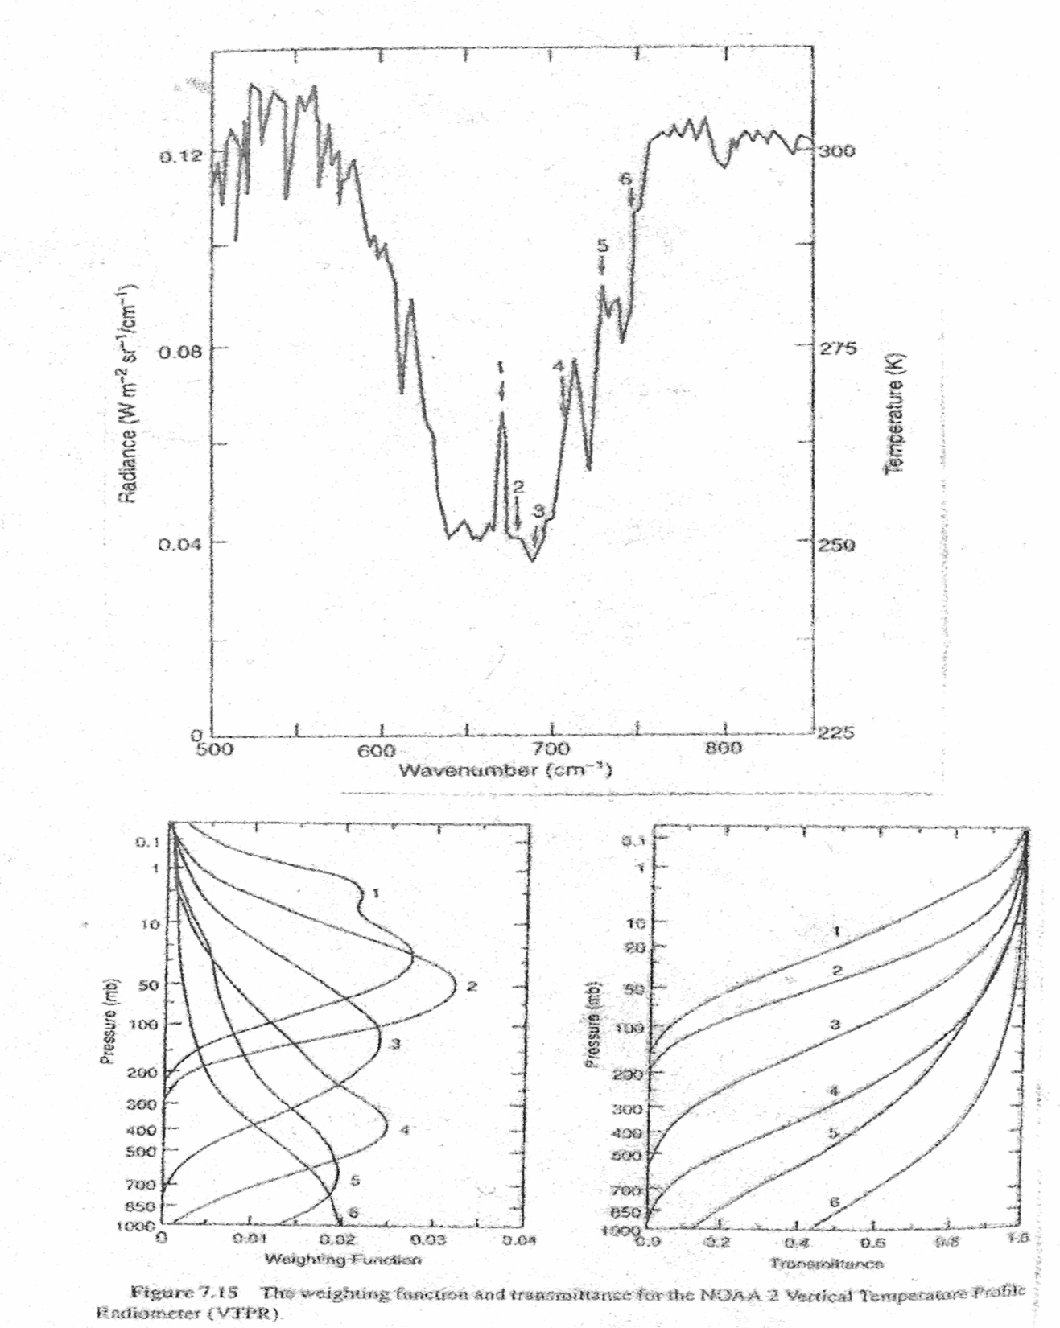

Slide 8
Wykres przedstawia pasmo absorpcyjne CO₂ (oscylacyjno-rotacyjne). Wynika z niego, że odpowiadająca ciału doskonale czarnemu, temperatura spada w kierunku środka pasma. Spadek ten związany jest z obniżaniem się temperatury powietrza w troposferze. Jedynie maksimum w środku pasma jest odzwierciedleniem wzrostu temperatury w stratosferze.
Na podstawie wykresu możemy wybrać kilka charakterystycznych punktów, które posłużą od obliczania profilu temperatury.
Obliczamy dla nich funkcje wagowe K, które w idealnym przypadku powinny być deltami diracka. W takim przypadku pozwoliłoby to na wyznaczenie profilu temperatury z bardzo duża rozdzielczością.
Dla wybranych punktów (1-6) wykreślone zostały odpowiadające im funkcje wagowe. Mają one charakterystyczne maksimum na wysokości, która zależy od współczynnika absorpcji.

Slide 9
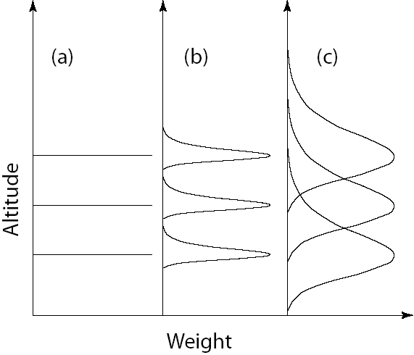
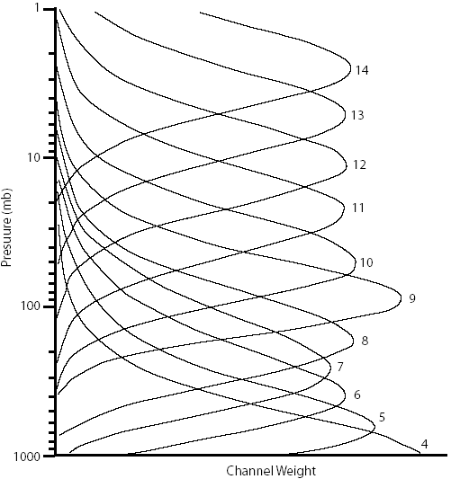

Slide 10
Im wyższa wartość absorpcji tym wyższej w atmosferze znajduje się poziom efektywnej emisji (maksimum funkcji wagowej)
Funkcje wagowe oblicza się przy pomocy modelu transferu promieniowania typu linia po linii dla standardowego profilu temperatury i ciśnienia.
Znacznym ograniczeniem metody jest nakładanie się funkcji wagowych.

Slide 11
Funkcja wagowa - analiza
Funkcja wagowa we współrzędnych kartezianskich ma postać:
Jeśli stosunek zmieszania r jest stały z wysokością to cała zmienność funkcji wagowej wynika ze zmian gęstości powietrza.

Slide 12
Zatem istnieje wysokością gdzie W(z) osiąga maksimum
maleje z wysokością
rośnie z wysokością

Slide 13
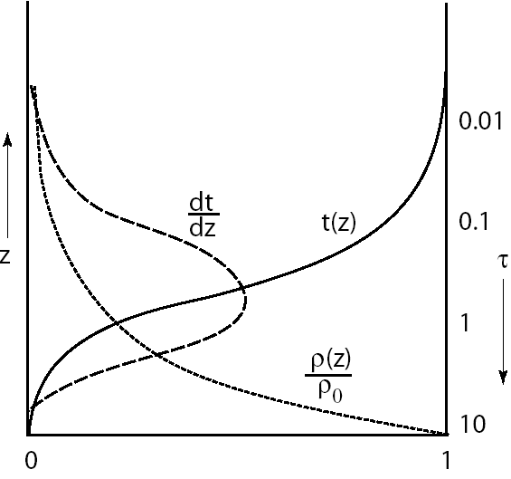
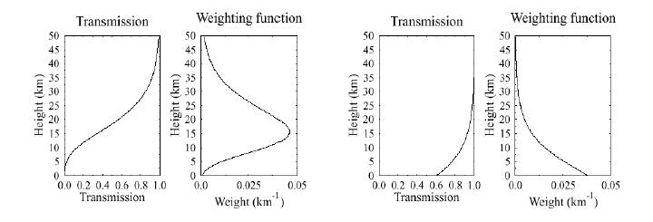
Przykłady funkcji wagowej

Slide 14
Jedną z najprostszych metod wyznaczania profilu temperatury polega na założeniu początkowego profilu, a następnie obliczeniu odpowiadającej mu radiancji na górnej granicy atmosfery w zależności od liczby falowej.
Następnie na podstawie różnicy radiancji obliczonej i obserwowanej modyfikuje się profil tak aby zminimalizować tę różnicę.
Ze względu na błędy obserwacyjne równanie Fredholma może nie posiadać fizycznego rozwiązania. Aby tego uniknąć stosuje się metodę zwaną: nieliniowa iteracją.
Funkcja Plancka w jednostkach częstości ma postać:

Slide 15
Zauważmy, że maksimum funkcji podcałkowej zależy od wysokości. Z twierdzenia o wartości średniej mamy
p_{i} ciśnienie na poziomie gdzie waga
osiąga maksimum
Δ_{i}lnp oznacza efektywna szerokość funkcji wagowej
Niech T* oznacza wartość zakładaną wartość temperatury powietrza w zerowym przybliżeniu dla poziomu, zaś I* oznacza odpowiadającą jej radiancję na TOA
Dzieląc stronami oba równania mamy:
Przy założeniu braku wkładu od powierzchni ziemi mamy:
Równanie relaksacyjne, Chahine, Smith 1970

Slide 16
Algorytm
Początkowy profil T^{(n)}(p_{i}) dla n=0
Podstawiając profil T^{(n)}(p_{i}) do wyjściowego równania obliczamy wartość radiancji dla każdego kanału
Porównujemy obliczoną radiancję I_{i} z wartością zmierzona i obliczamy wartość residualną.
gdy R<10⁻⁴ dla wszystkich kanałów kończymy iteracje
4) Stosujemy równanie relaksacyjne M-razy dla obliczonego nowego profilu T^{(n+1)}(p_{i}) ze wzoru

Slide 17
i=1,2,…,M
Wzór ten wynika z ilorazu

Slide 18
5) Dokonujemy interpolacji temperatury z każdego poziomu p_{i} do poziomów które nas interesują
6) Wracamy do punku 2 i powtarzamy do osiągnięcia zadanej dokładności
Nie zawsze metoda ta wykazuje zbieżność. Dlatego stosuje się inne metody np. minimalnej wariancji (teledetekcja hybrydowa) uwzględniająca fakt, iż wiele błędów ma charakter statystyczny.

Slide 19
Przyrządy satelitarne
HIRS/2 (High Resolution Infrared Radiometer sounder), 20 kanałów, rozdzielczość 19 km
SSU (Stratospheric Sounding Unit), 3 kanały w paśmie CO (15 m), rozdzielczości 111 km.
GOME – gazy śladowe
SCIAMATCHY – gazy śladowe

Slide 20
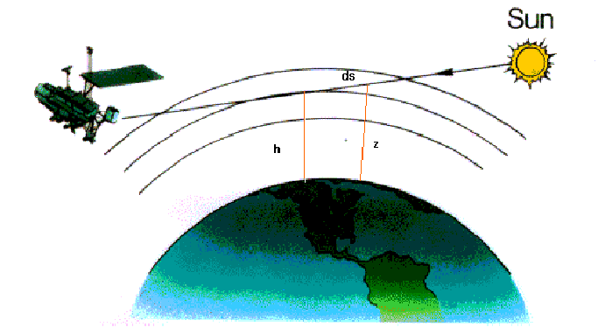
Skanowanie metodą LIMB

Slide 21
Radiancja wzdłuż ścieżki LOS (line of sign)
h jest wysokością styczna (tangent height), T(s,0) transmisja wzdłuż ścieżki o długości s
Z geometrii mamy:
ponieważ promień ziemi R jest znacznie większy od wysokości stycznej

Slide 22
gdzie
z<h
z>h
Skanowanie metodą LIMB wykazuje dużą czułość, jej główne zalety to:
Umożliwia pomiar koncentracji gazów śladowych (CO, NO, N₂ ClO)
Emisja powierzchni Ziemi nie wpływa na obserwacje
Daje dobre wyniki od wysokości kilku kilometrów
Ograniczenia
Nie może być używana dla dolnej troposfery
Wymaga bardzo dokładnych informacji o geometrii

Slide 23
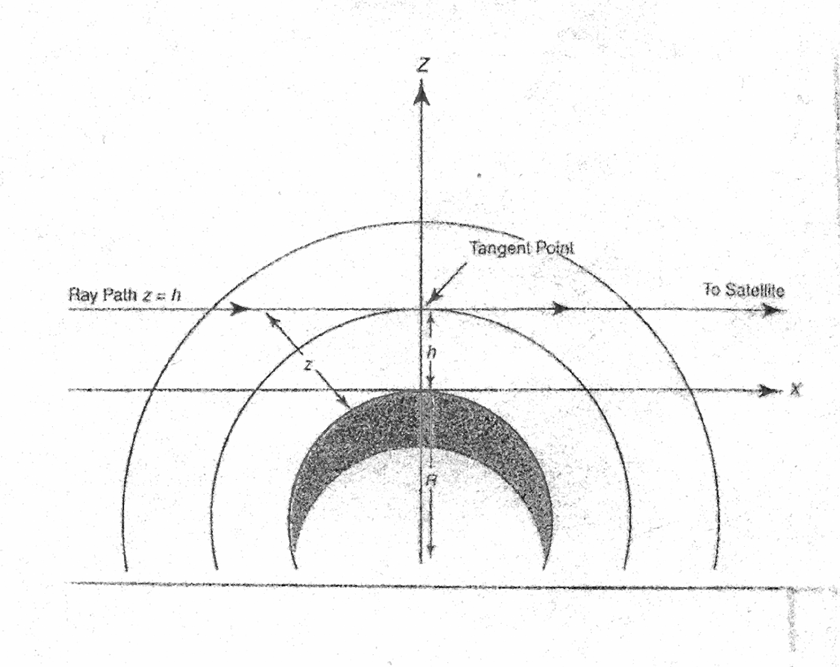
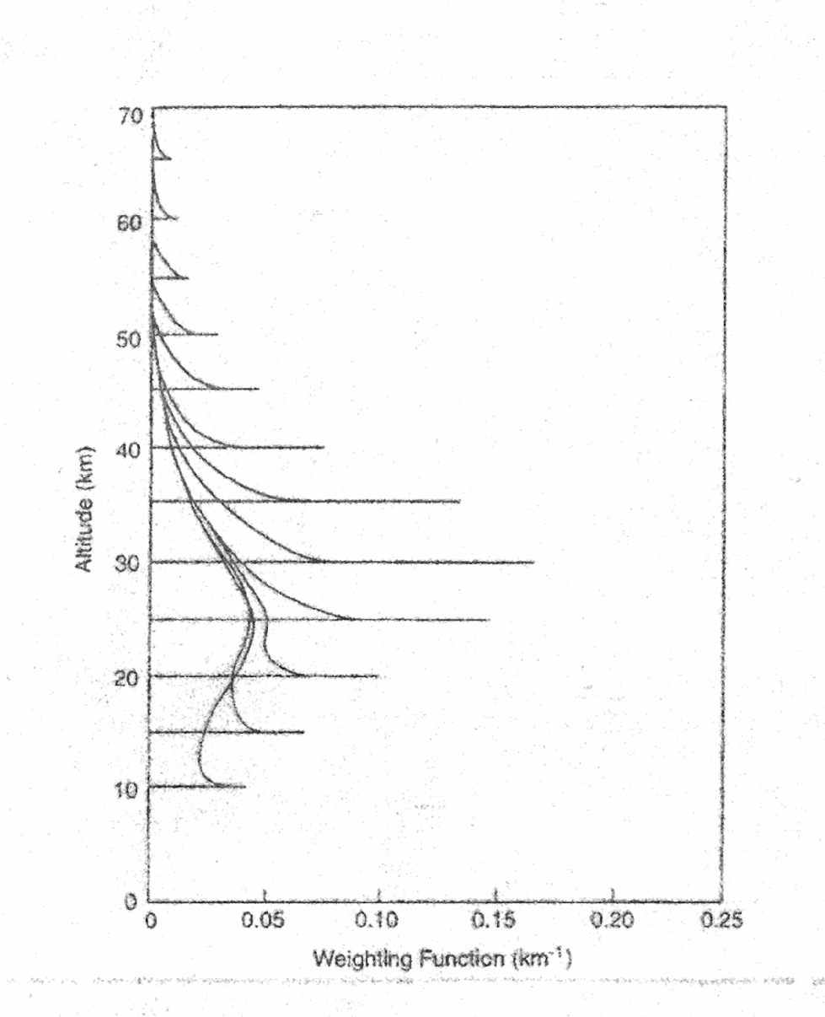

Slide 24
Problem chmur- cloud screening
Rozpatrzy dwa przylegające obszary (piksele) dla których radiancja wyraża się wzorem
Radiancja od obszaru bezchmurnego
Radiancja od obszaru pochmurnego
η₁ , η₂ oznacza efektywne pokrycie chmurami w poszczególnych obszarach
W przypadku gdy chmury w obu obszarach mają taką samą temperaturę wówczas:

Slide 25
Jeśli znamy stosunek zachmurzenia w obu obszarach N* możemy policzyć radiancje dla czystego piksela:
Oczywiście N* nie zależy od numeru kanału jednak musimy założyć:
że chmury mają tę samą wysokość, temperaturę i własności optyczne
η₁ η₂ musza być rożne ze względu na mianownik w powyższym równaniu
dodatkowa, musimy ją znać wartości N* (wartość N* można obliczyć na podstawie pomiarów mikrofalowych).
Niestety na ogół w obszarze mikrofalowym mamy znacznie gorsza rozdzielczość przestrzenna.

Slide 26
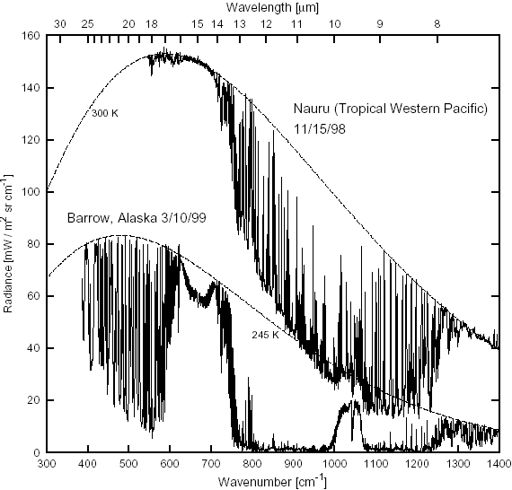
Naziemne pomiary radiancji nieboskłonu

Slide 27
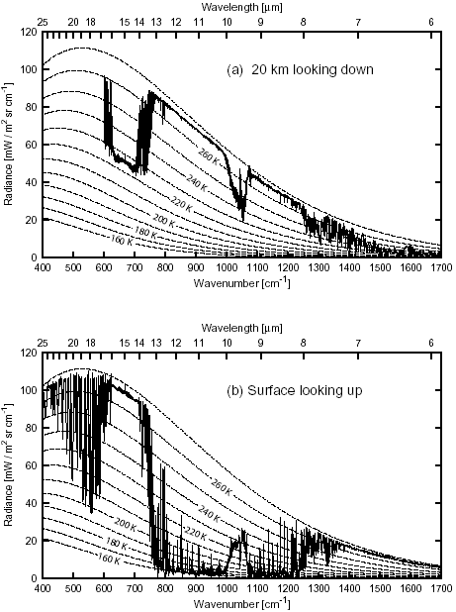

Slide 28
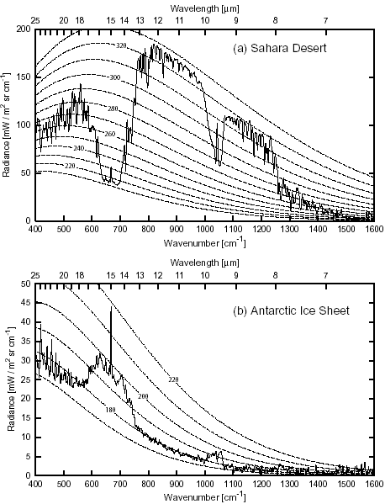
Radiancja mierzona z satelity

Slide 29
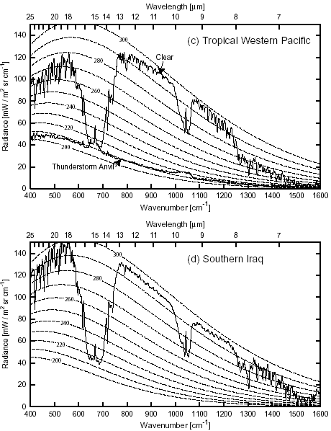

Slide 30
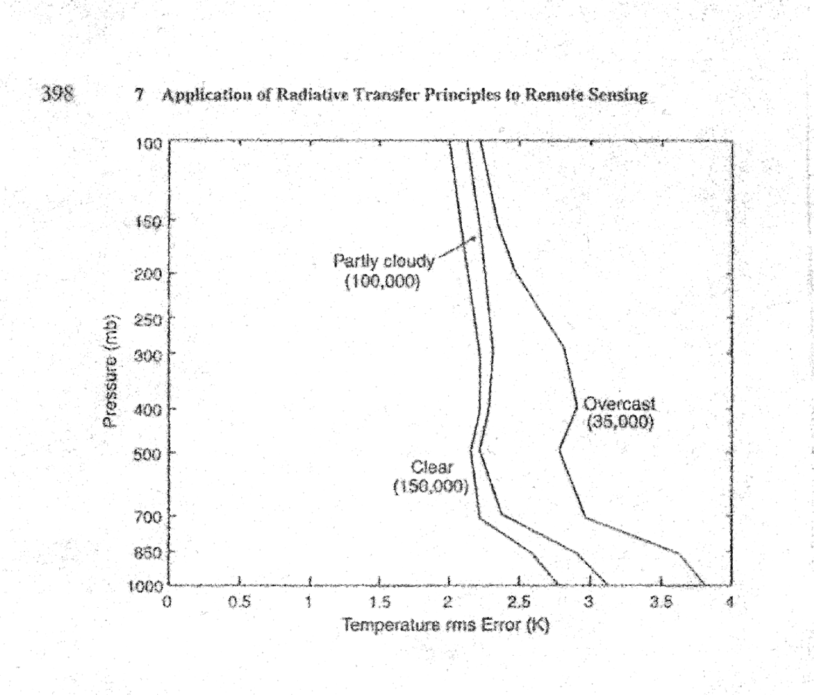
Niepewności w wyznaczaniu profilu temperatury powietrza

Slide 31
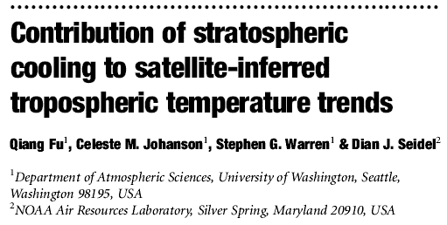
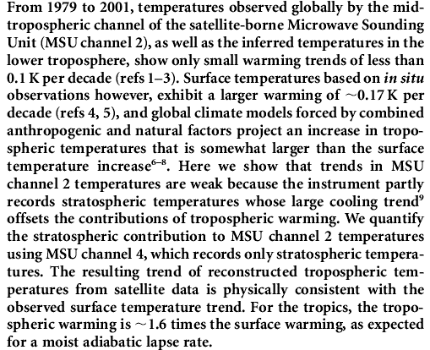

Slide 32
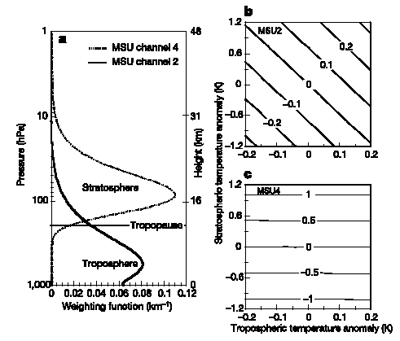

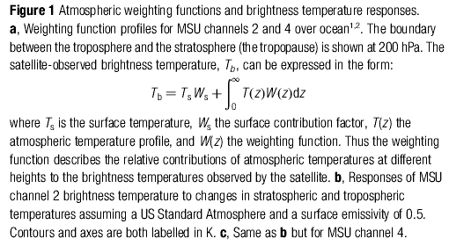

Slide 33
